Slide 1
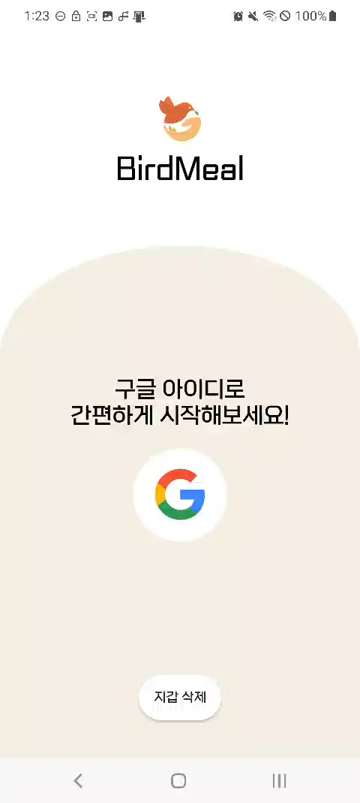
1. 로그인
구글 버튼을 클릭하여 소셜로그인을 할 수 있다.
Notes:
첫번째 클릭은 사용자가 결제를 하면 코인이 컨트랙트로 전송된다라는 말을 하면서 하시고,
두번째 클릭은 구매확정을 하면 컨트랙트에 보관되던 돈이 판매자에게 옮겨간다는 말을 하면서 마우스 클릭하면 될 것 같아요
두번째 클릭은 구매확정에 하이라이트 표시가 된 뒤에 돈이 옮겨갑니다.

Slide 2
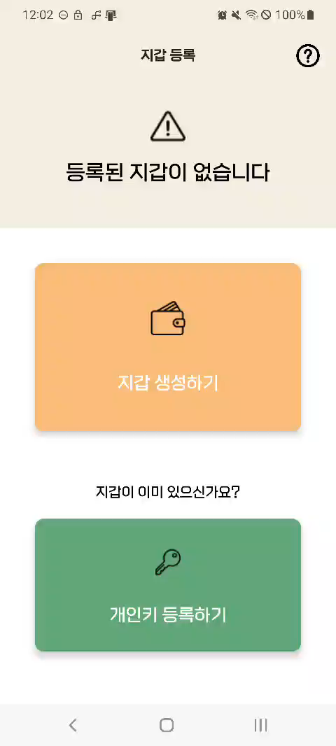
2. 지갑생성(신규)
지갑을 생성하기 위해 비밀번호를 설정할 수 있다.
Notes:
첫번째 클릭은 사용자가 결제를 하면 코인이 컨트랙트로 전송된다라는 말을 하면서 하시고,
두번째 클릭은 구매확정을 하면 컨트랙트에 보관되던 돈이 판매자에게 옮겨간다는 말을 하면서 마우스 클릭하면 될 것 같아요
두번째 클릭은 구매확정에 하이라이트 표시가 된 뒤에 돈이 옮겨갑니다.

Slide 3
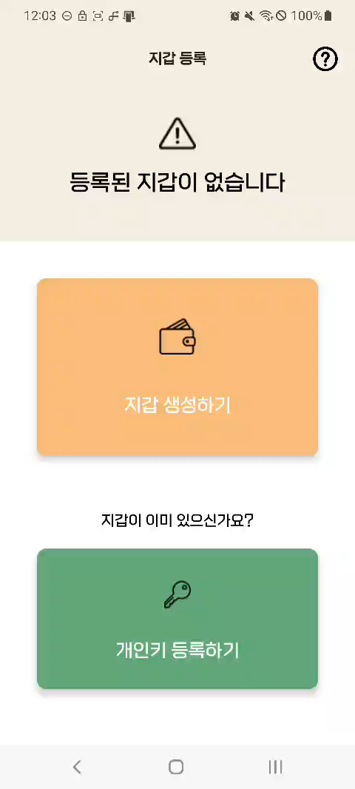
2. 지갑생성(개인키)
기존의 개인키를 통해 지갑을 복구할 수 있다.
Notes:
첫번째 클릭은 사용자가 결제를 하면 코인이 컨트랙트로 전송된다라는 말을 하면서 하시고,
두번째 클릭은 구매확정을 하면 컨트랙트에 보관되던 돈이 판매자에게 옮겨간다는 말을 하면서 마우스 클릭하면 될 것 같아요
두번째 클릭은 구매확정에 하이라이트 표시가 된 뒤에 돈이 옮겨갑니다.

Slide 4
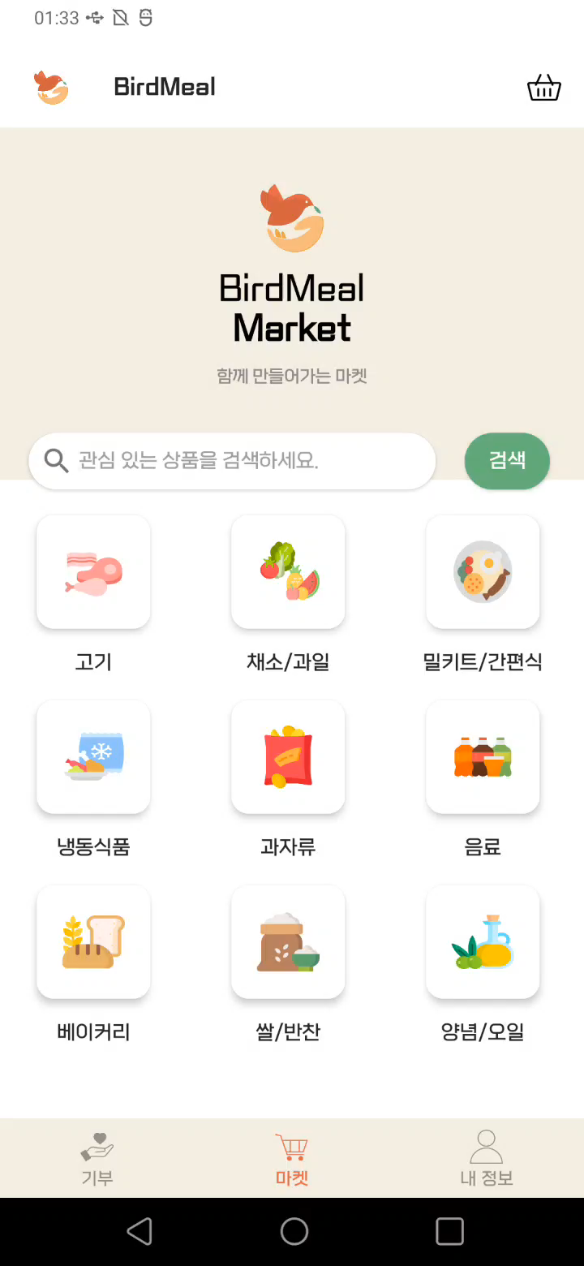
3. 상품 카테고리
바텀 네비게이션을 통해 기부, 마켓, 내 정보 화면을
이동할 수 있다.
상품 카테고리를 아이콘을 클릭하여 상품 목록을
볼 수 있고 상단의 카테고리 아이콘을 클릭하여
카테고리 간 이동할 수 있다.
Notes:
첫번째 클릭은 사용자가 결제를 하면 코인이 컨트랙트로 전송된다라는 말을 하면서 하시고,
두번째 클릭은 구매확정을 하면 컨트랙트에 보관되던 돈이 판매자에게 옮겨간다는 말을 하면서 마우스 클릭하면 될 것 같아요
두번째 클릭은 구매확정에 하이라이트 표시가 된 뒤에 돈이 옮겨갑니다.

Slide 5

4. 상품 검색
검색 아이콘을 통해 전체 상품을 검색할 수 있다.
상품 목록에서 검색 아이콘을 통해 상품을 검색할
수 있다.
Notes:
첫번째 클릭은 사용자가 결제를 하면 코인이 컨트랙트로 전송된다라는 말을 하면서 하시고,
두번째 클릭은 구매확정을 하면 컨트랙트에 보관되던 돈이 판매자에게 옮겨간다는 말을 하면서 마우스 클릭하면 될 것 같아요
두번째 클릭은 구매확정에 하이라이트 표시가 된 뒤에 돈이 옮겨갑니다.

Slide 6
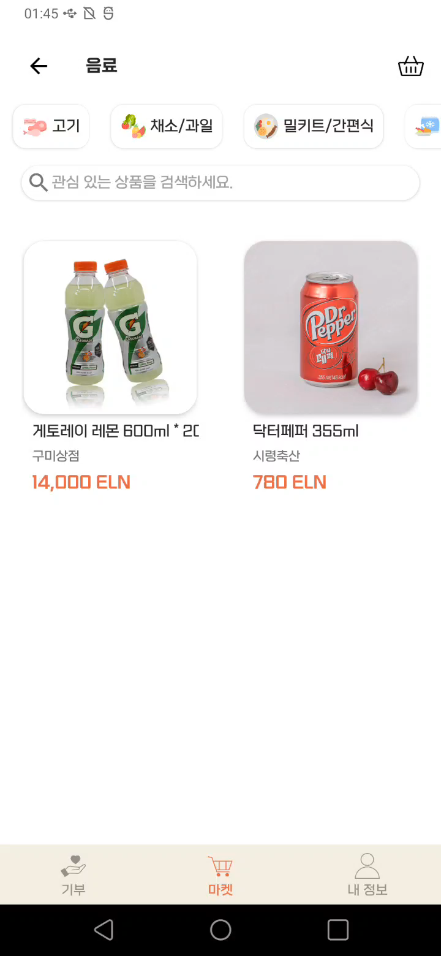
5. 판매자 정보
상품 상세 정보화면에서 판매자 정보 화면으로
이동할 수 있다.
판매자 정보화면에서 판매자의 모든 판매 상품 내역을 볼 수 있고 상품의 상세화면으로 이동할 수 있다.
Notes:
첫번째 클릭은 사용자가 결제를 하면 코인이 컨트랙트로 전송된다라는 말을 하면서 하시고,
두번째 클릭은 구매확정을 하면 컨트랙트에 보관되던 돈이 판매자에게 옮겨간다는 말을 하면서 마우스 클릭하면 될 것 같아요
두번째 클릭은 구매확정에 하이라이트 표시가 된 뒤에 돈이 옮겨갑니다.

Slide 7
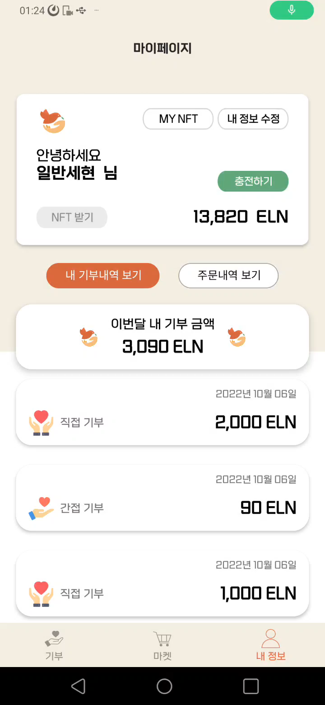
6. 토큰 충전
내정보 화면에서 토큰을 충전할 수 있고 선택한 수량만큼 실제 원화 결제를 할 수 있다.
Notes:
첫번째 클릭은 사용자가 결제를 하면 코인이 컨트랙트로 전송된다라는 말을 하면서 하시고,
두번째 클릭은 구매확정을 하면 컨트랙트에 보관되던 돈이 판매자에게 옮겨간다는 말을 하면서 마우스 클릭하면 될 것 같아요
두번째 클릭은 구매확정에 하이라이트 표시가 된 뒤에 돈이 옮겨갑니다.

Slide 8
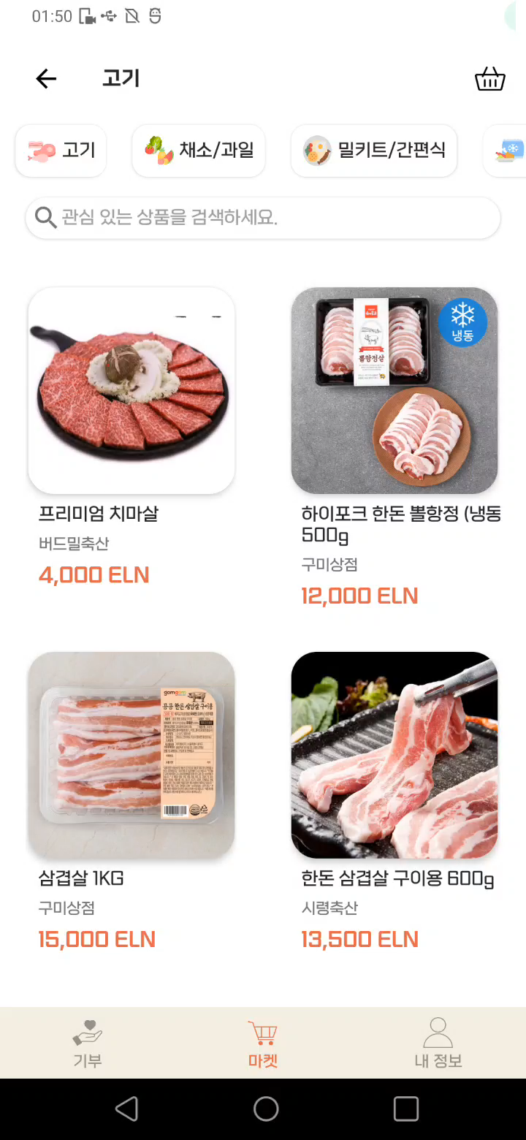
7. 장바구니 화면
상품 상세화면에서 원하는 수량만큼 상품을 장바구니에 담고 수량을 수정 및 삭제할 수 있다.
Notes:
첫번째 클릭은 사용자가 결제를 하면 코인이 컨트랙트로 전송된다라는 말을 하면서 하시고,
두번째 클릭은 구매확정을 하면 컨트랙트에 보관되던 돈이 판매자에게 옮겨간다는 말을 하면서 마우스 클릭하면 될 것 같아요
두번째 클릭은 구매확정에 하이라이트 표시가 된 뒤에 돈이 옮겨갑니다.

Slide 9
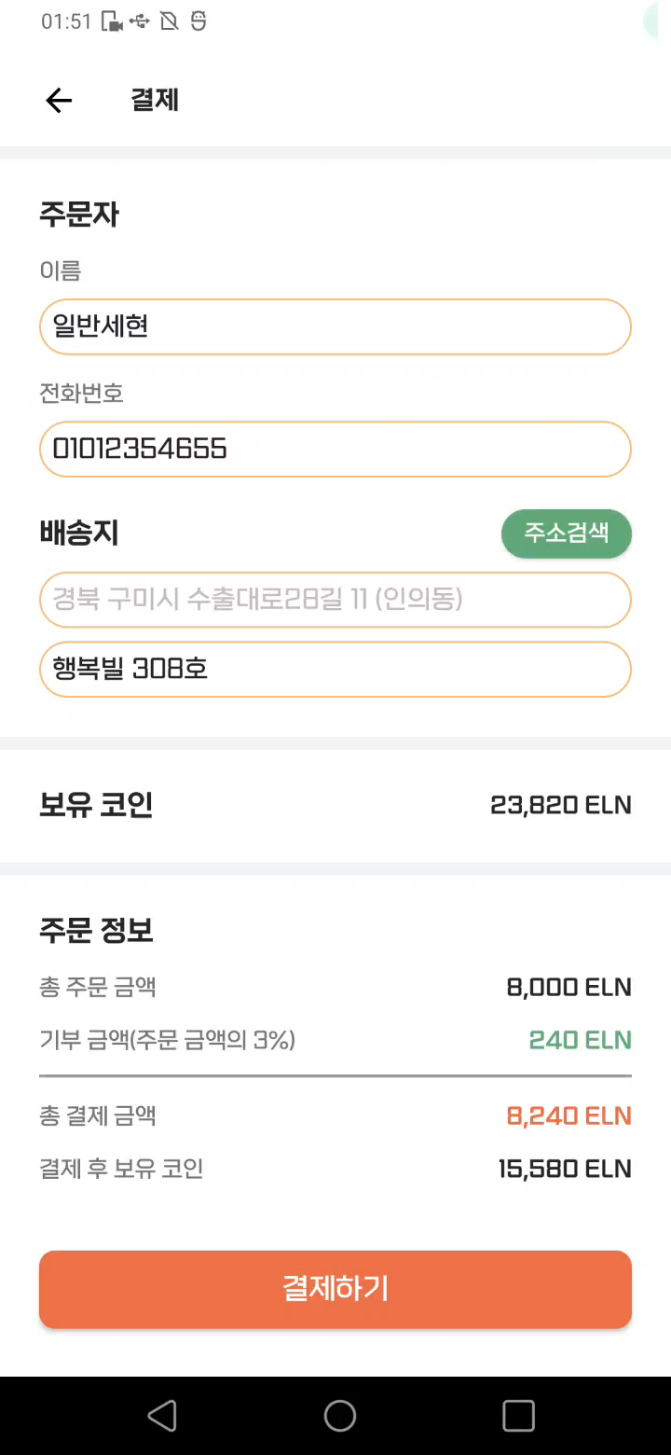
8. 상품주문
상품 주문화면에서 주문자 정보와 배송지를 입력할 수 있다.
결제하기 버튼을 통해 주문을 완료할 수 있다.
Notes:
첫번째 클릭은 사용자가 결제를 하면 코인이 컨트랙트로 전송된다라는 말을 하면서 하시고,
두번째 클릭은 구매확정을 하면 컨트랙트에 보관되던 돈이 판매자에게 옮겨간다는 말을 하면서 마우스 클릭하면 될 것 같아요
두번째 클릭은 구매확정에 하이라이트 표시가 된 뒤에 돈이 옮겨갑니다.

Slide 10
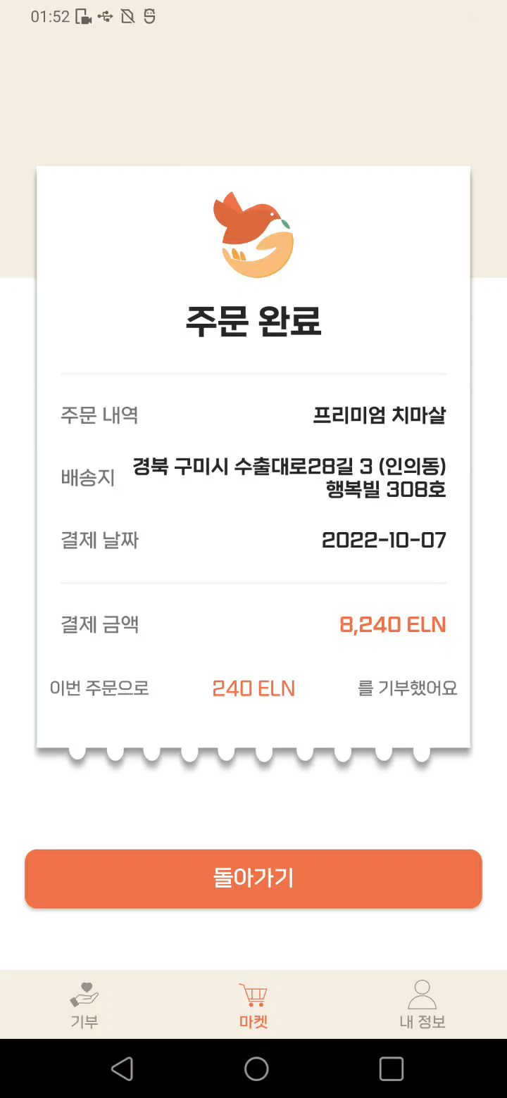
9.기부내역 및 주문내역
내 정보화면에서 나의 이번달 및 전체 기부내역을 모아 볼 수 있다.
주문내역에서 최근 주문 순으로 볼 수 있고 클릭하면 상세 주문 내역과 주문 취소를 할 수 있다.
Notes:
첫번째 클릭은 사용자가 결제를 하면 코인이 컨트랙트로 전송된다라는 말을 하면서 하시고,
두번째 클릭은 구매확정을 하면 컨트랙트에 보관되던 돈이 판매자에게 옮겨간다는 말을 하면서 마우스 클릭하면 될 것 같아요
두번째 클릭은 구매확정에 하이라이트 표시가 된 뒤에 돈이 옮겨갑니다.

Slide 11
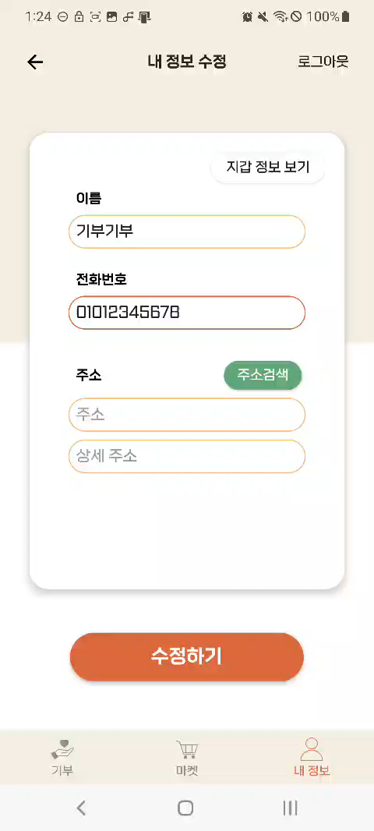
10. 내 정보 수정
내 정보 수정화면에서 이름 및 전화번호와 주소를
수정할 수 있다.
Notes:
첫번째 클릭은 사용자가 결제를 하면 코인이 컨트랙트로 전송된다라는 말을 하면서 하시고,
두번째 클릭은 구매확정을 하면 컨트랙트에 보관되던 돈이 판매자에게 옮겨간다는 말을 하면서 마우스 클릭하면 될 것 같아요
두번째 클릭은 구매확정에 하이라이트 표시가 된 뒤에 돈이 옮겨갑니다.

Slide 12
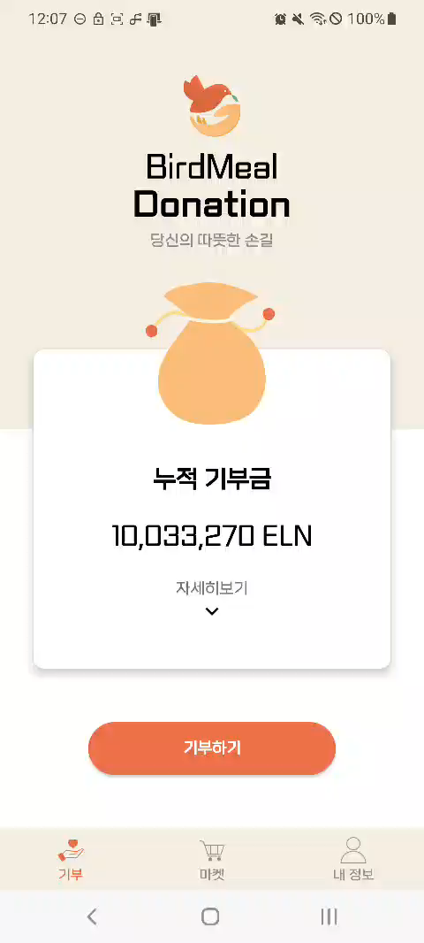
11. 기부 화면
기부화면에서 기부하기 버튼을 통해
원하는 금액만큼 결식아동에게 기부할 수 있다.
Notes:
첫번째 클릭은 사용자가 결제를 하면 코인이 컨트랙트로 전송된다라는 말을 하면서 하시고,
두번째 클릭은 구매확정을 하면 컨트랙트에 보관되던 돈이 판매자에게 옮겨간다는 말을 하면서 마우스 클릭하면 될 것 같아요
두번째 클릭은 구매확정에 하이라이트 표시가 된 뒤에 돈이 옮겨갑니다.

Slide 13
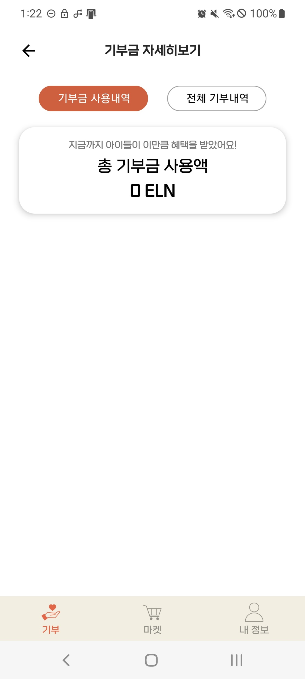
12. 아동 기부금 사용 내역
기부금 상세보기 화면에서 아이들의 총 기부금 사용 내역을 볼 수 있다.
Notes:
첫번째 클릭은 사용자가 결제를 하면 코인이 컨트랙트로 전송된다라는 말을 하면서 하시고,
두번째 클릭은 구매확정을 하면 컨트랙트에 보관되던 돈이 판매자에게 옮겨간다는 말을 하면서 마우스 클릭하면 될 것 같아요
두번째 클릭은 구매확정에 하이라이트 표시가 된 뒤에 돈이 옮겨갑니다.

Slide 14
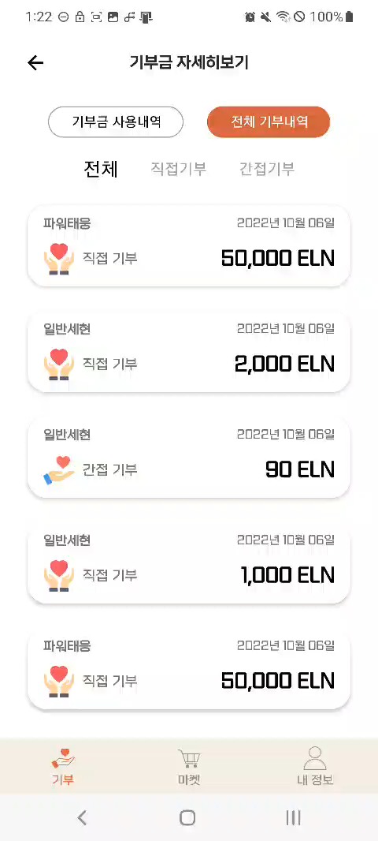
13. 전체 기부 내역
모든 사람들의 기부내역을 확인할 수 있고
직접 및 간접 기부를 모아볼 수 있다.
Notes:
첫번째 클릭은 사용자가 결제를 하면 코인이 컨트랙트로 전송된다라는 말을 하면서 하시고,
두번째 클릭은 구매확정을 하면 컨트랙트에 보관되던 돈이 판매자에게 옮겨간다는 말을 하면서 마우스 클릭하면 될 것 같아요
두번째 클릭은 구매확정에 하이라이트 표시가 된 뒤에 돈이 옮겨갑니다.

Slide 15
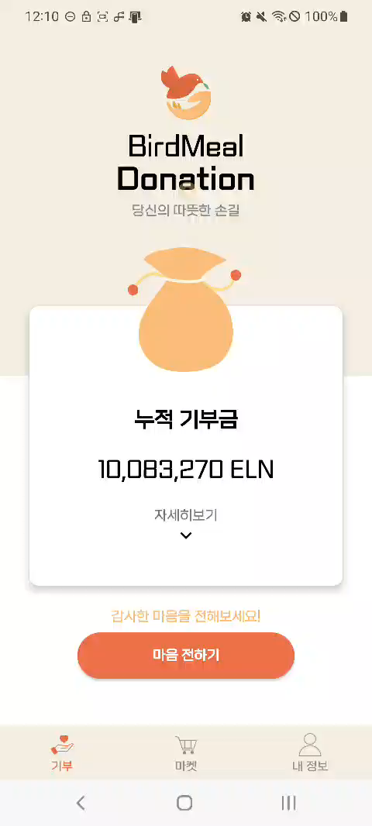
14. 포토카드 만들기
결식 아동은 기부 화면에서 마음 전하기 버튼을 통해
포토 카드를 제작하여 후원자들에게 전달할 수 있다.
Notes:
첫번째 클릭은 사용자가 결제를 하면 코인이 컨트랙트로 전송된다라는 말을 하면서 하시고,
두번째 클릭은 구매확정을 하면 컨트랙트에 보관되던 돈이 판매자에게 옮겨간다는 말을 하면서 마우스 클릭하면 될 것 같아요
두번째 클릭은 구매확정에 하이라이트 표시가 된 뒤에 돈이 옮겨갑니다.

Slide 16
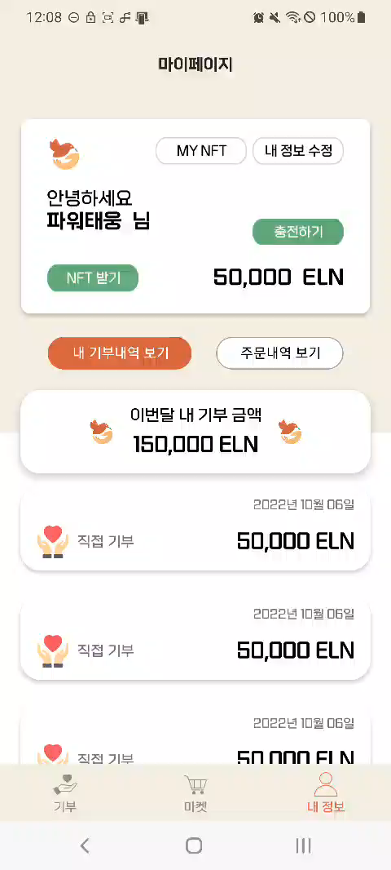
15. 포토카드 받기
내정보 화면에서 1달에 10만 ELN이상 기부한 후원자는 NFT 받기 버튼을 통해 결식 아동이 전한 감사한 마음을 세상에서 유일한 포토 카드로 받을 수 있다.
Notes:
첫번째 클릭은 사용자가 결제를 하면 코인이 컨트랙트로 전송된다라는 말을 하면서 하시고,
두번째 클릭은 구매확정을 하면 컨트랙트에 보관되던 돈이 판매자에게 옮겨간다는 말을 하면서 마우스 클릭하면 될 것 같아요
두번째 클릭은 구매확정에 하이라이트 표시가 된 뒤에 돈이 옮겨갑니다.

Slide 17
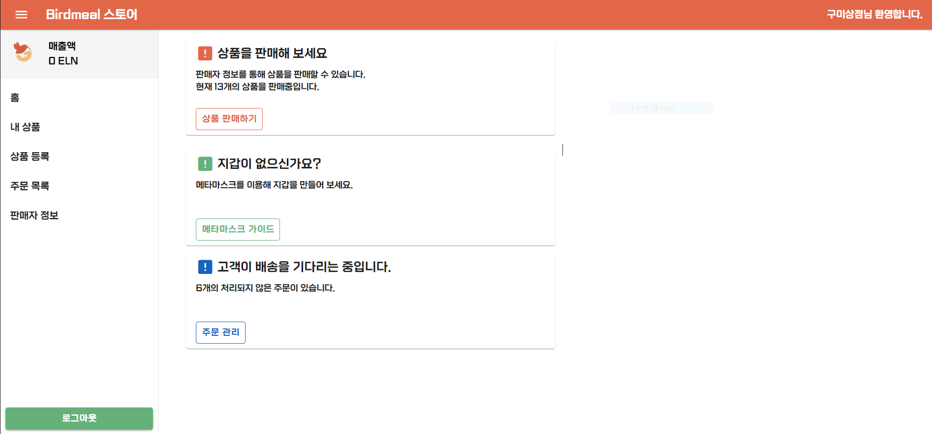
구글로그인 후 홈 화면에 진입한 모습.
상품 판매 정보를 확인할 수 있다.

Slide 18
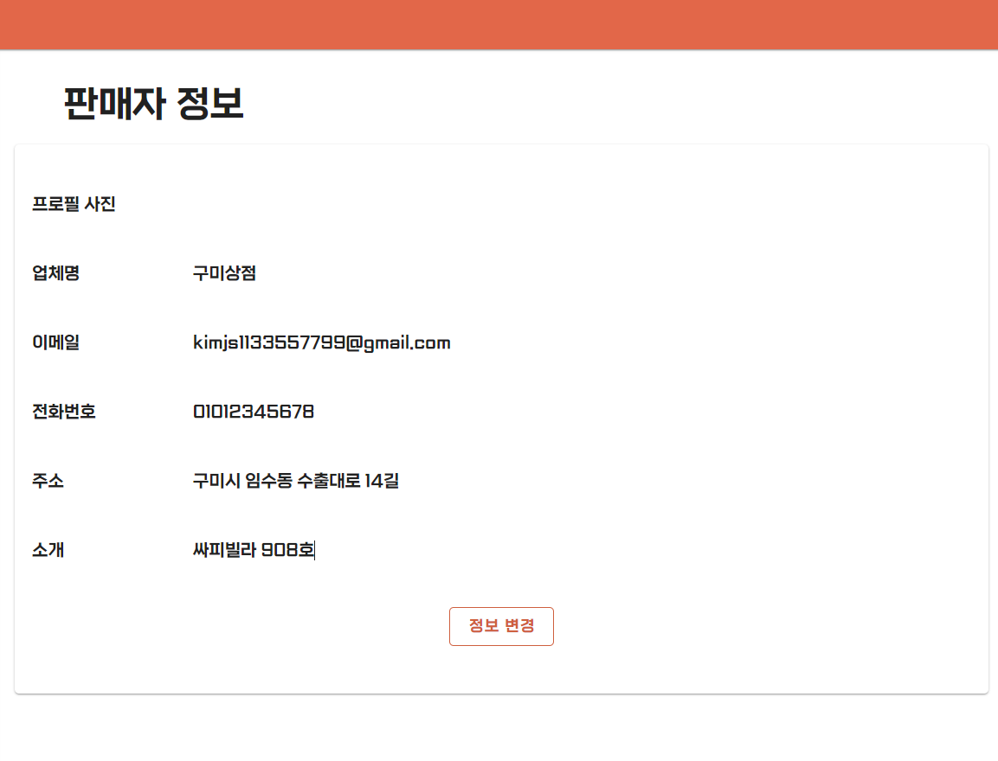
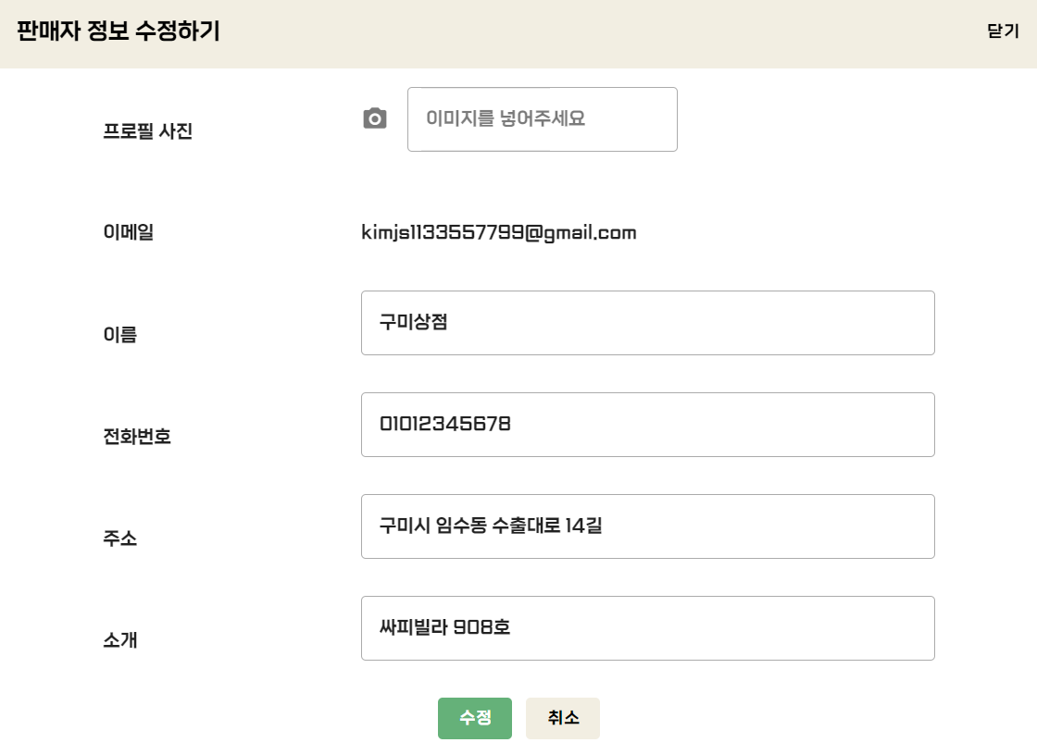
가입 후 판매자 정보를 입력해 준다.

Slide 19
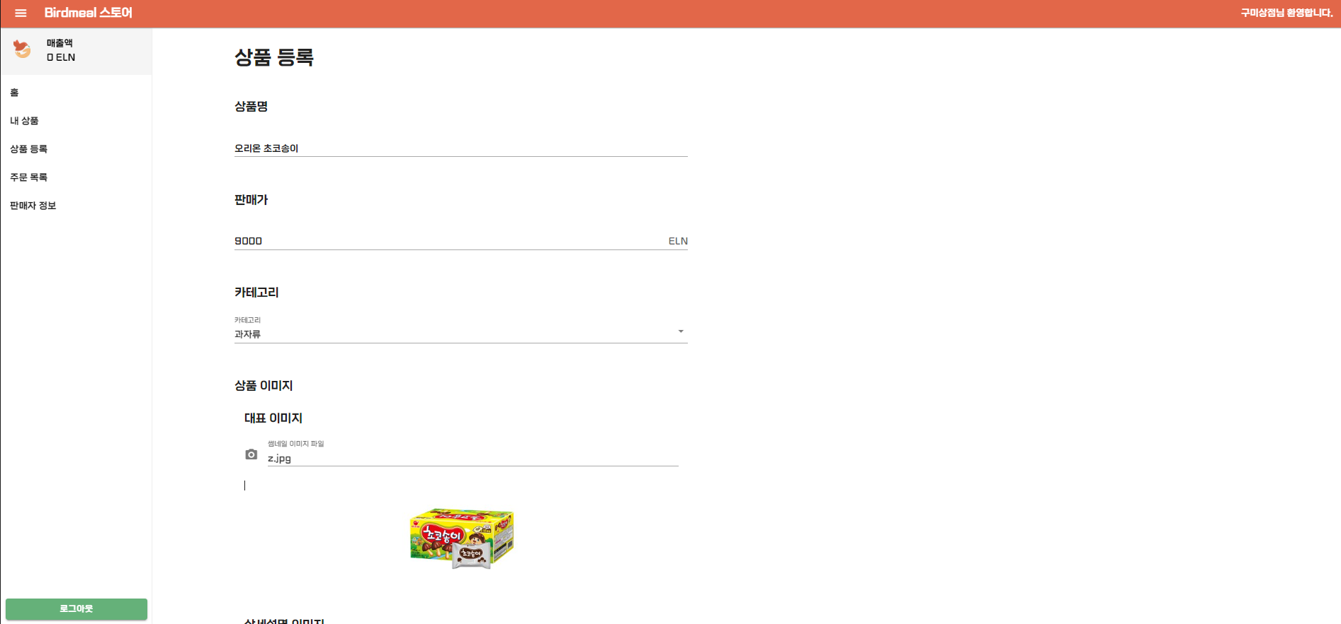
네비게이션 바의 상품 등록 버튼을 클릭해 상품을 등록할 수 있다.
상품 정보를 입력한 후 하단의 등록버튼을 클릭하면
블록체인 네트워크에 컨트랙트를 배포한다.

Slide 20
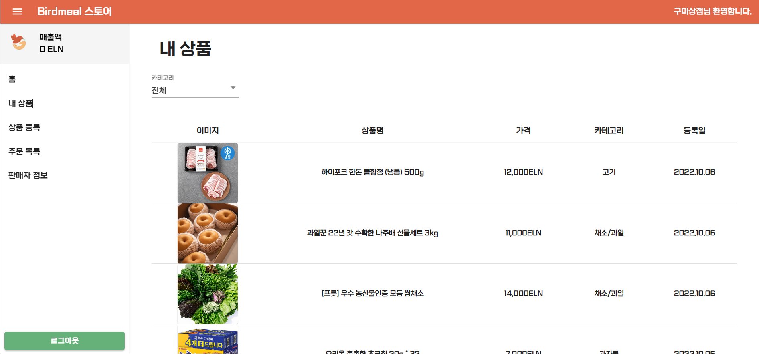
상품 등록 후 내 상품을 클릭해 지금까지 등록한 상품을 볼 수 있다.

Slide 21
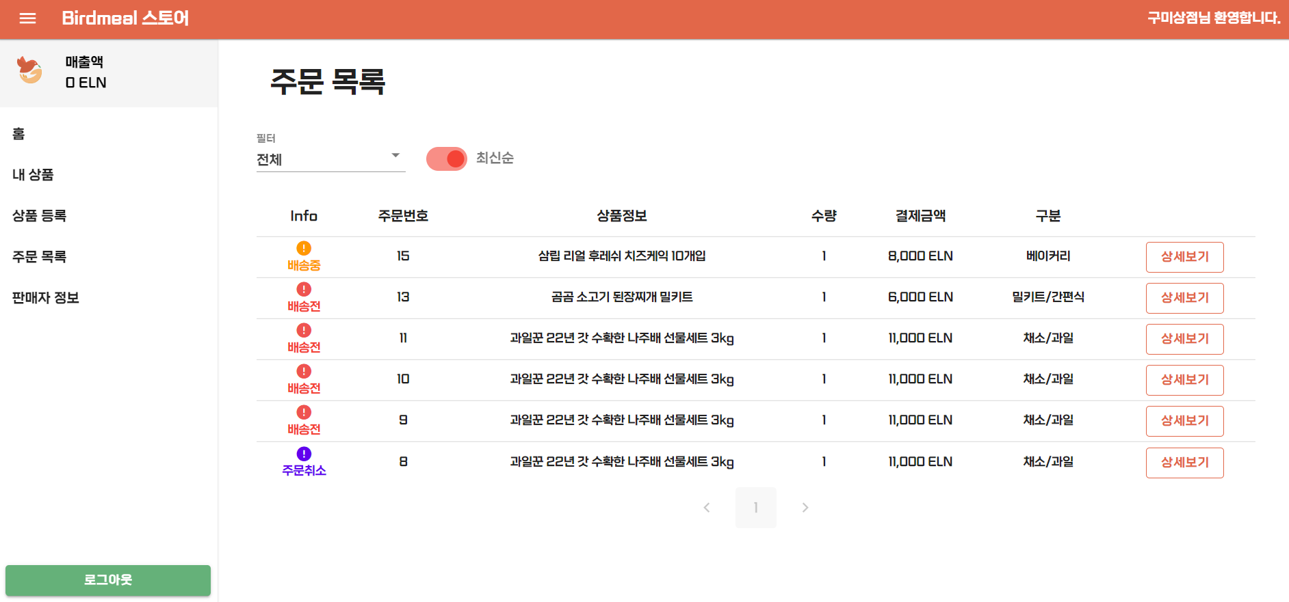
주문 목록을 클릭하면 판매중인 상품의 주문 정보를 확인할 수 있습니다.

Slide 22
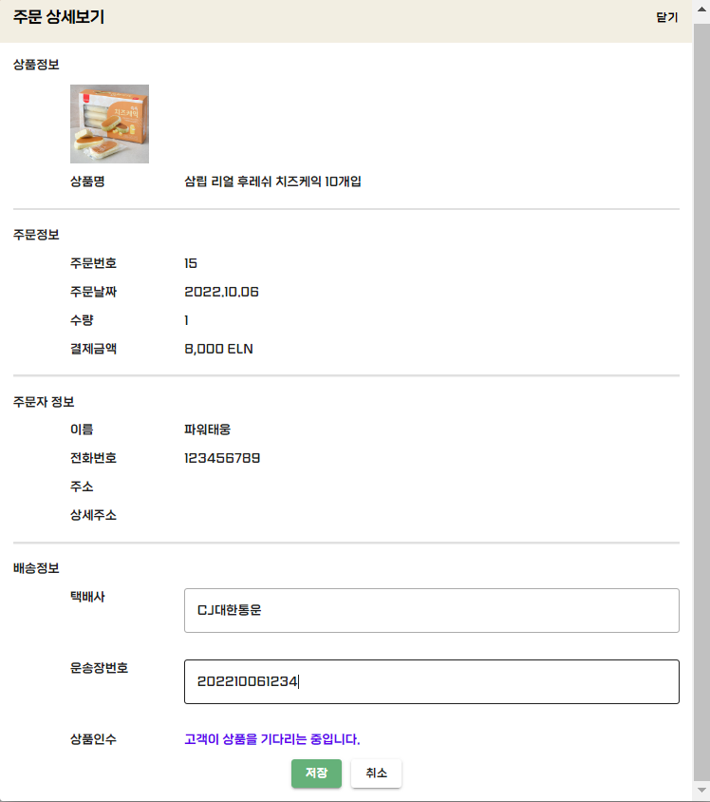
주문 상세보기를 통해 배송정보를 입력해 줄 수 있다.

